Slide 1
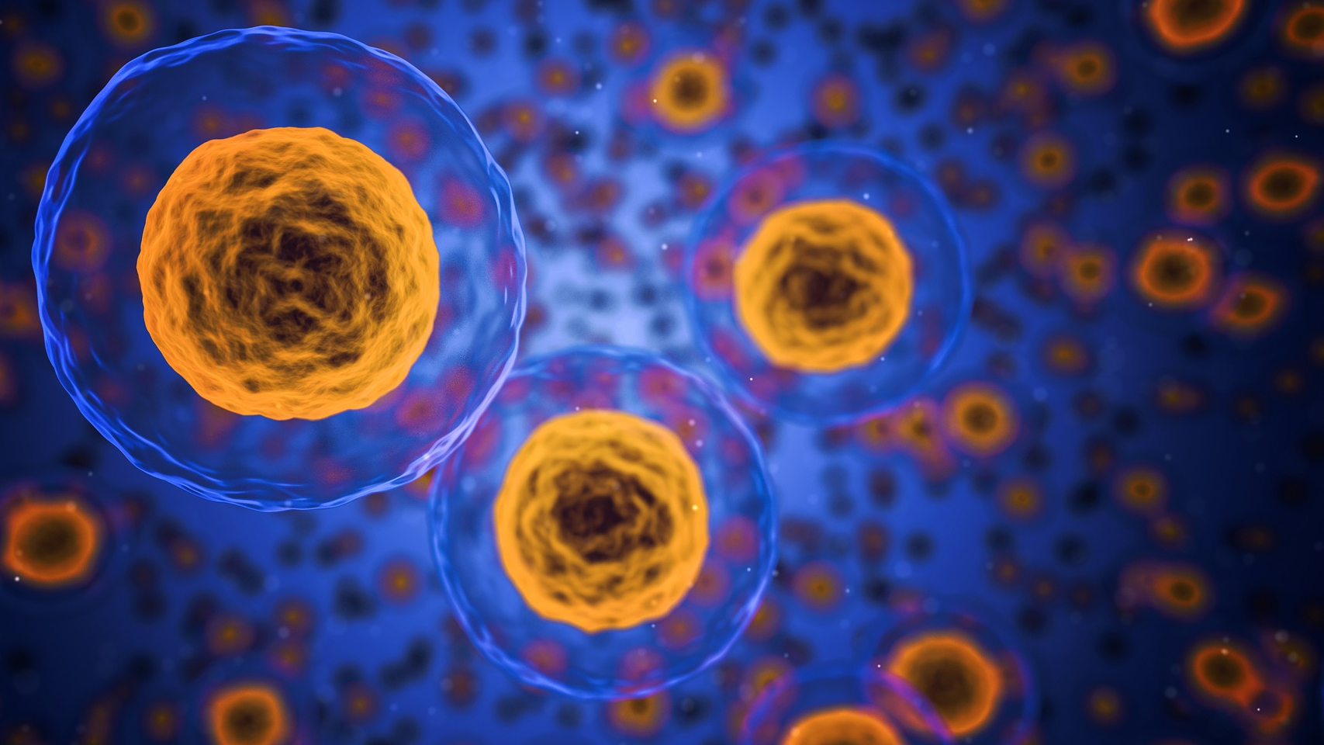
人教版 生物(高中)
_{第2章 第2节}
_{生命活动的主要承担者}
_{蛋白质}
LIFE ACTIVITIES OF THE MAIN CONTRACT-----PROTEIN

Slide 2
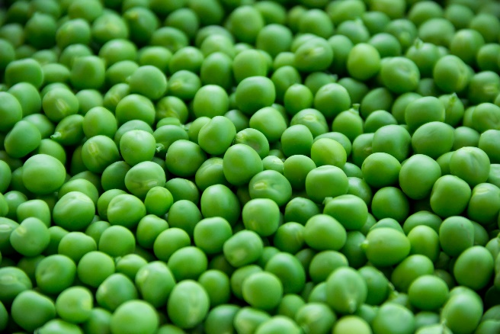
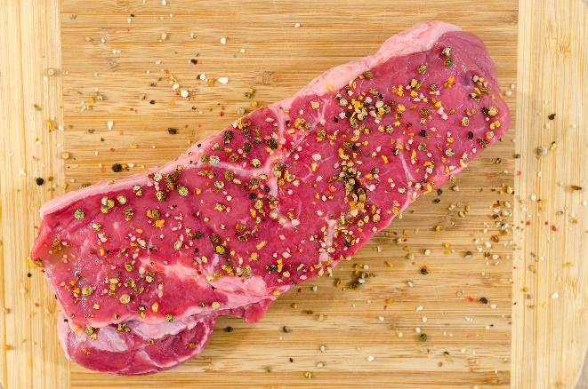
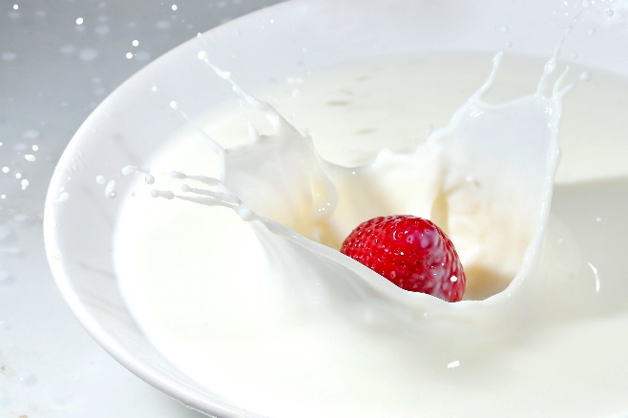
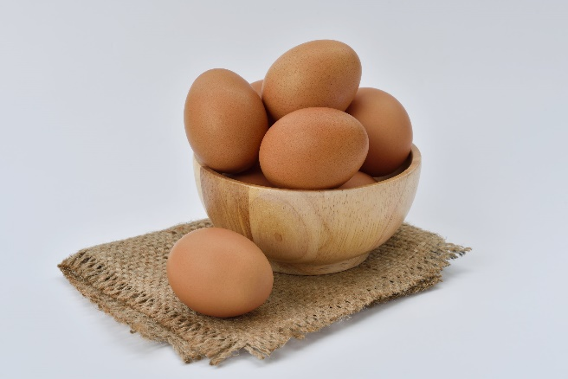
课堂导入
富含蛋白质的食品
（1）大豆制品：豆腐、豆浆、腐竹等；
（2）奶类制品：奶粉、酸奶、牛奶等；
（3）肉蛋类食品：牛肉、羊肉、鸡蛋等。

Slide 3
1
组成蛋白质的氨基酸
1、蛋白质的相对分子质量：
几千—100万以上
是生物大分子
 | 化学分子式 | 原子个数 | 相对分子量
水 | H₂O | 3 | 18
葡萄糖 | C₆H₁₂O₆ | 24 | 180
牛胰岛素 | C₂₅₄H₃₇₇N₆₅O₇₅S₆ | 777 | 5700
血红蛋白 | C₃₀₃₂H₄₈₁₆O₈₇₂N₇₈₀S₈Fe₄ | 9512 | 64500

Slide 4
1
组成蛋白质的氨基酸
1、食物中的蛋白质能否被人体直接吸收呢?
胃蛋白酶
胰蛋白酶
肠肽酶
蛋白质的基本单位是：
蛋白质 多肽 氨基酸
胃、胰蛋白酶
肠肽酶
氨基酸
在生物体中组成的蛋白质氨基酸约有20种

Slide 5
课堂活动（小组讨论）
这些氨基酸的结构具有什么共同的特点？
氢原子
H
H
H
O
O
O
羧基
H₂N－C－C－OH
H₂N－C－C－OH
H₂N－C－C－OH
H
CH
CH₃
侧链基团（R基）
CH₃
CH₃
氨基
甘氨酸
缬氨酸
丙氨酸

Slide 6
氨基酸的特点
每种氨基酸分子 都含有 （ ）和 （ ）。
且都有一个氨基和一个羧基连接在 上。
至少
一个氨基
—NH₂
一个羧基
—COOH
同一个碳原子

Slide 7
氨基酸的结构通式
自由氢
羧基
一个中心（C 原子）
三个支点（氨基、自由氢、羧基）
一个可变项（ R基团）
氨基
H
O
C OH
H₂N
C
R
决定氨基酸的种类
中心C原子
氨基酸的判断依据
-NH₂、-COOH、是否连在同一个“C”上

Slide 8
判断以下哪些是组成蛋白质的氨基酸?
H
H
SH
C
COOH
NH2
C
COOH
×
√
CH2
CH2
NH2
SH
NH2
CH
COOH
H
×
√
NH2
C
H
CH2
OH
CH2
COOH

Slide 9
练习
CH₃
—C—
②
NH₂CH₂COOH
①
NH₂
COOH
SH
H
—C—
—C—
H
CH₂
③
NH₂
④
CH₂—
COOH
H
COOH
H
NH₂
①②④
（1）以上属于氨基酸的是_____________________
SH
—CH3,
—H,
CH2
（2）如果是氨基酸，则它们的R基分别是:__________________________

Slide 10
2
氨基酸的种类
组成蛋白质的化学元素：
C、H、O、N
（P、S）
(Fe、Cu、Mn、I、Zn)

Slide 11
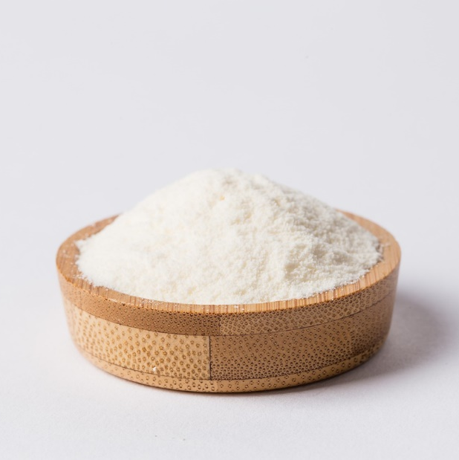
氨基酸的种类
思考：细心的同学会发现，在我们食用的一些食品中添加了某些氨基酸。想一想，为什么有些食品中要添加这些氨基酸？
必需氨基酸8种（婴儿9种）
甲硫氨酸、缬氨酸、赖氨酸、异亮氨酸、苯丙氨酸、亮氨酸、色氨酸、苏氨酸
甲携来一本亮色书
氨基酸（20种）
非必需氨基酸（12种）

Slide 12
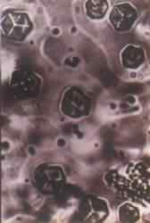
3
氨基酸组成蛋白质的过程
1965年由我国科学家人工合成的世界上第一个有生物活性的结晶牛胰岛素，其分子量相对较小，是由51个氨基酸组成。
那么在蛋白质中，氨基酸是如何组成蛋白质的呢？

Slide 13
氨基酸的结合方式
H
O
H
H
NH₂
C
C
OH
H
N
C
COOH
R₁
R₂
H₂O

Slide 14
氨基酸的结合方式
脱水缩合
H
H
O
H
NH2
C
C
N
C
COOH
二肽
肽键
R1
R2
H2O

Slide 15
氨基酸的结合方式
脱水缩合
H
O
H
H
O
H
H
NH2
C
C
N
C
C
OH
H
N
C
COOH
R1
肽键
R2
R2
二肽
H2O
H2O

Slide 16
氨基酸的结合方式
脱水缩合
H
O
H
H
O
H
H
NH2
C
C
N
C
C
N
C
COOH
三肽
R1
肽键
R2
肽键
R2
二肽
H2O
H2O
以此类推，由多个氨基酸分子缩合而成的含有多个肽键的化合物，叫多肽（链状）

Slide 17
氨基酸组成蛋白质的过程
氨基酸
脱水缩合
脱水缩合
几条多肽链折叠形成蛋白质
二肽
脱水缩合
一条多肽链折叠形成蛋白质
三肽
脱水缩合
折叠盘曲成空间结构
多肽

Slide 18
蛋白质结构的多样性
■
■
■
■
■
■
■
■
※
※
※
※
※
※
※
※
▲
▲
▲
▲
▲
※
▲
▲
▲
▲
◎
※
※
※
※
■
※
※
※
※
◇
※
◎
※
★
※
※
※
◇
※
※
※
※
※
※
※
※
※
※
◎
◇
※
★
▲
※
■
◎
◇
※
氨基酸种类不同，肽链的结构不同
氨基酸数目不同，肽链的结构不同
氨基酸排列顺序不同，肽链的结构不同
肽链的空间结构不同，蛋白质的结构不同

Slide 19
4
蛋白质的功能
（1）构成细胞和生物体的重要物质（结构蛋白）：如羽毛、肌肉、头发等
（2）催化作用：如绝大多数酶
（3）运输作用：如血红蛋白、细胞膜上的载体
（4）调节蛋白：如胰岛素和生长激素等
（5）免疫作用：如抗体
蛋白质是一切生命活动的承担者！

Slide 20
微专题：有关蛋白质计算

Slide 21
（一）氨基酸的相关计算
氨基酸的分子式可以写成C₂H₄O₂NR，具体氨基酸的元素计算需要加上相应的R基上的元素。
1.谷氨酸的R基为-C₃H₅O₂，1分子谷氨酸含有的C、H、O、N原子数依次为（ ）
A 5、9、4、1 B 4、8、5、1
C 5、8、4、1 D 4、9、4、1
2.丙氨酸的R基为-CH_{3，}谷氨酸的R基为-CH₂-CH₂-COOH,它们缩合成的二肽分子中，C、H、O原子个数比为（ ）
A 7：16：6 B 7：14：5 C 8:12:5 D 8:14:5
A
D

Slide 22
(二) 有关蛋白质计算
A、6个氨基酸形成1条肽链时，形成几个肽键？脱掉几个水分子？
B、n个氨基酸形成1条肽链时，形成几个肽键？脱去几个水分子？
氨基酸数目 | 形成肽链数 | 形成肽键数 | 脱去水分子数目
6
1
5
5
n
1
n－1
n－1
小结：在一条肽链中
脱去的水分子数 ＝ ＝
肽键数
思考：环状多肽脱去的水分子数？
氨基酸总数－1

Slide 23
(二) 有关蛋白质计算
C、6个氨基酸形成2条肽链时，形成几个肽键？脱去几个水分子？
肽链1:
肽链2:
D、n个氨基酸形成m条肽链时，形成几个肽键？ 脱去几个水分子？
氨基酸数目 | 形成肽链数 | 形成肽键数 | 脱去水分子数目
6
1
5
5
6
2
4
4
n
m
n－m
n－m

Slide 24
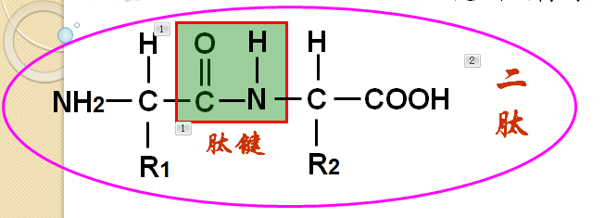
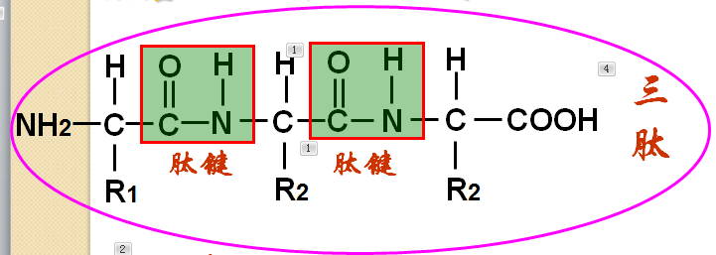
小结：在m条肽链中
= 氨基酸－肽链的条数
脱去的水分子数 ＝肽键数＝氨基酸总数－m
氨基、羧基总数的计算关系：
氨基数=所有R基中的氨基数+肽链数
羧基数=所有R基中的羧基数+肽链数

Slide 25
小结：在m条肽链中
蛋白质的相对分子质量＝氨基酸数×氨基酸的平均分子量－失去的水分子数×水的分子量
一个由n个氨基酸形成的含有m条肽链的蛋白质，氨基酸的平均分子质量为a,则蛋白质的相对分子质量＝a·n-18(n-m)。
例题1 组成人体的20种氨基酸的平均分子量是128，血红蛋白由4条多肽链组成，共含有574个氨基酸，则血红蛋白的分子质量约为（ ）
A.73472； B.12800； C.63212； D.63140
C

Slide 26
氨基酸形成蛋白质的相关数量关系如下表：
数量类型 肽链条数 | 氨基酸数 | 肽键数 | 脱去水分子数 | 氨基酸平均相对分子质量 | 蛋白质相对分子质量 | 氨基数目 | 羧基数目
1条肽链 | n | n－1 | n－1 | a | an－ 18(n－1) | 至少 1个 | 至少 1个
m条 肽链 | n | n－m | n－m | a | an－ 18(n－m) | 至少 m个 | 至少 m个

Slide 27
1、某蛋白质由5条肽链组成，至少含有多少游离个氨基，至少含有多少个游离羧基呢？（ ）
A.5、2 B.3、3 C.4、5 D.5、5
2、胰岛素由2条肽链组成，其中一条链含21个氨基酸，另一条链含30个氨基酸，则胰岛素分子结构中所含的肽键数和脱去的水分子依次为（ ） A.48、49 B.49、49 C.50、50 D.51、49
C
D
3、已知20种氨基酸的平均相对分子量为128，现有一蛋白质分子由2条多肽链组成，共有肽键98个，此蛋白质的相对分子量为（ ）
A.12800； B.12544； C.12288； D.11036
B

Slide 28
版权声明
感谢您下载xippt平台上提供的PPT作品，为了您和xippt以及原创作者的利益，请勿复制、传播、销售，否则将承担法律责任！xippt将对作品进行维权，按照传播下载次数进行十倍的索取赔偿！
1. 在xippt出售的PPT模板是免版税类(RF:
Royalty-Free)正版受《中国人民共和国著作法》和《世界版权公约》的保护，作品的所有权、版权和著作权归xippt所有,您下载的是PPT模板素材的使用权。
2. 不得将xippt的PPT模板、PPT素材，本身用于再出售,或者出租、出借、转让、分销、发布或者作为礼物供他人使用，不得转授权、出卖、转让本协议或者本协议中的权利。

Slide 29
组成元素
C、H、O、N（P、S）
课堂小结
课堂小结
必需氨基酸：8种
非必需氨基酸：12种
组成
种类：20种
R
O
氨基酸
通式：
H₂N
C
C
OH
脱水缩合
H
特点：至少有一个－NH2和一个－COOH连在同一个C原子上
脱水数=肽键数=氨基酸数—肽链数=n—m
m条肽链构成的蛋白质，至少m个氨基，至少m个羧基
M（pro）=na—（n—m）18
组成蛋白质的氨基酸不同
氨基酸的数目不同
氨基酸排列顺序不同
多肽的空间结构不同
多肽
折叠盘旋
构成生物体，如结构蛋白
运输作用，如血红蛋白
催化作用，如酶
调节作用，如胰岛素
免疫作用，如抗体
导致
结构多样性
计算
导致
蛋白质
功能多样性

